Slide 1
Detección de fallas en motores de turbinas de gas a través de modelos de Machine Learning
Integrantes:
Laura martir beltrán - C411
Ariadna Velázquez rey - C411
Lía Stephanie López rosales - C411
Yesenia Valdés rodríguez - C411
Olivia Ibáñez mustelier - C411
Adrian Hernández castellanos - C412

Slide 2
Problema a resolver
Objetivo 1: Detectar cuándo el sistema puede estar fallando. Métrica a maximizar: F2-Score (Preferencia de falsos positivos)
Objetivo 2: Detectar el tipo de falla en un sistema que está fallando. Métrica a maximizar: F1-Score (Equilibrio entre precisión y recobrado)

Slide 3
Conjunto de datos original
Datos iniciales de menos de 25 entradas para predicciones
Lecturas de una sola turbina, las cuales representaban un estado de mal funcionamiento (no había manera de comparar el funcionamiento correcto vs defectuoso)
Solución parcial: Gas Turbine Engine Fault Detection Dataset (1386 entradas)
Problemas existentes:
Desbalance de la variable objetivo
Diferencia de tipos de turbinas -> Diferentes normas para detectar fallos
Todas las variables normalizadas y poca correlación entre las mismas

Slide 4
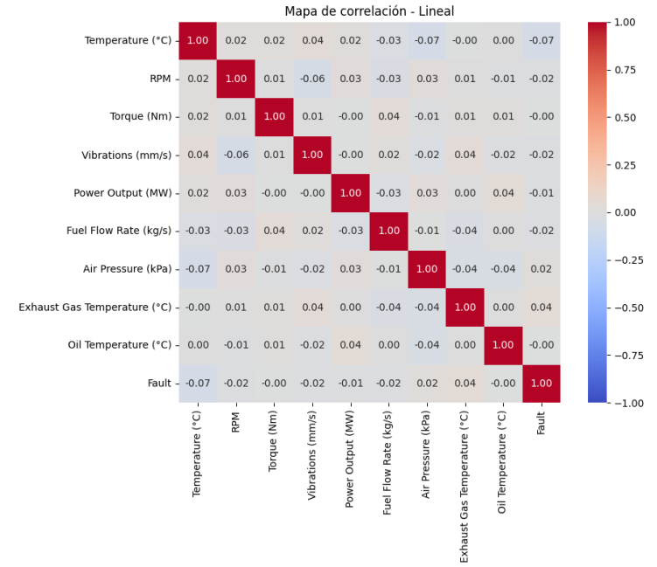
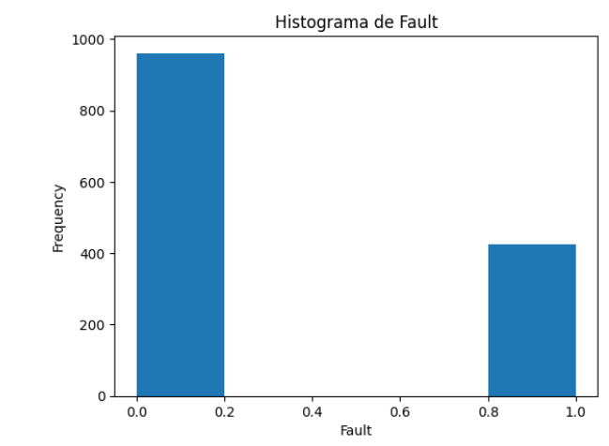
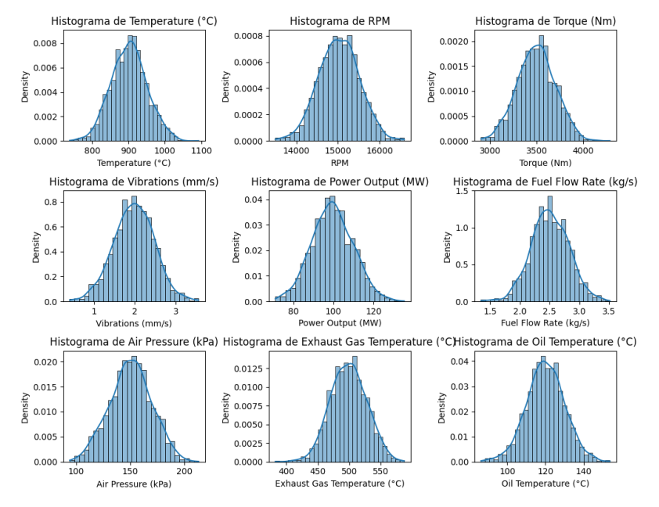
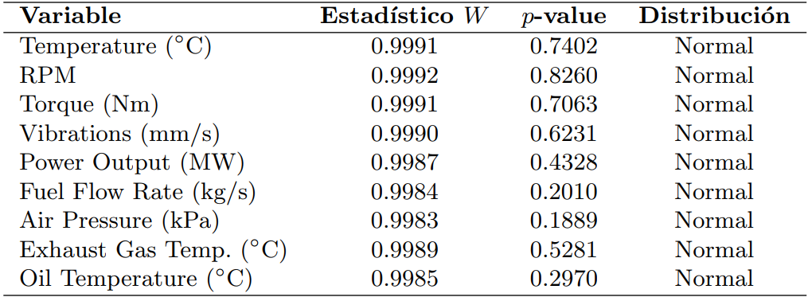
Resultados del análisis exploratorio inicial

Slide 5
Generando nuevos datos
Se implementó la simulación del ciclo de vida de las turbinas desde el correcto funcionamiento hasta la ruptura
Se aplicó el conocimiento referente a fallas de las turbinas para simular el proceso de degradación a través de perturbaciones controladas en las variables
Se utilizó un modelo KDE para respetar lo más posible el comportamiento original de las variables
Se simuló 3 tipos de fallas específicas con diferentes afectaciones a las variables del sistema

Slide 6
Tipos de fallas simulados
Fallo mecánico en cojinetes: Deterioro estructural de los elementos de rodadura. Variables críticas: Vibrations, Oil Temperature, Torque, Velocidad angular (RPM).
Fallo de enfriamiento y presión: Pérdida de eficiencia del compresor por fugas o suciedad. Variables críticas: Air Pressure, Temperature, Exhaust Gas Temperature, Fuel Flow Rate.
Anomalía en el lazo de control de combustible: Desregulación en las válvulas de control o sensores de flujo. Variables críticas: Fuel Flow Rate, Temperature, Exhaust Gas Temperature.

Slide 7
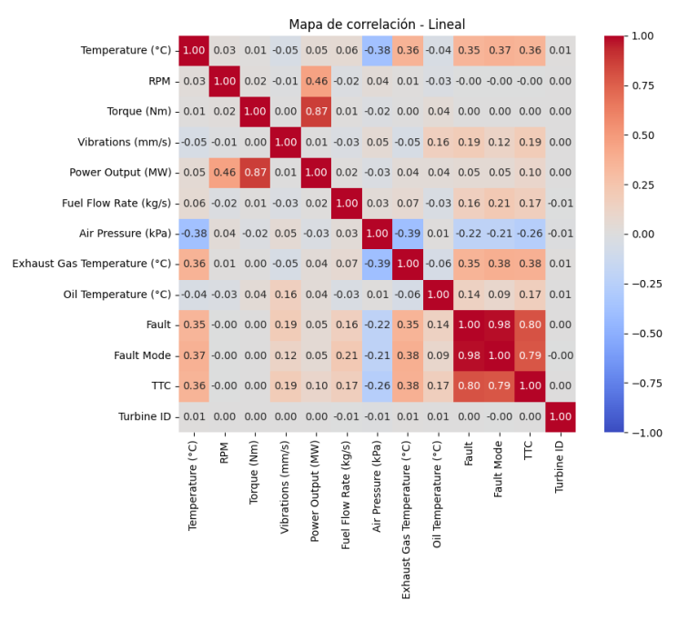
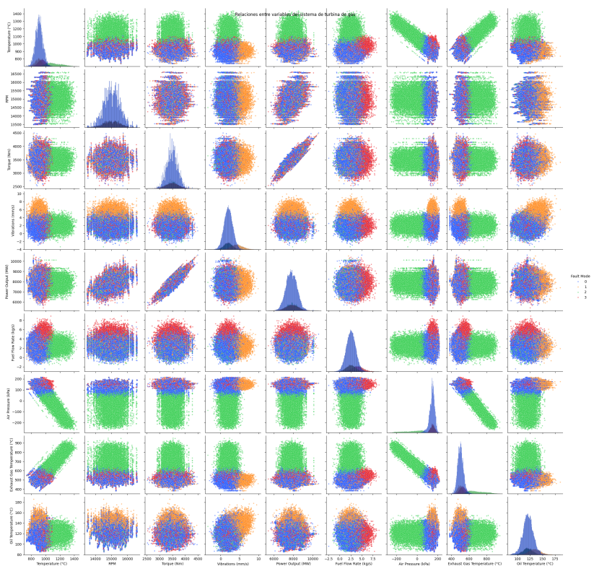
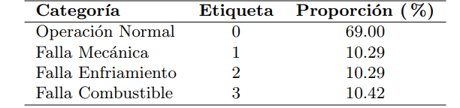
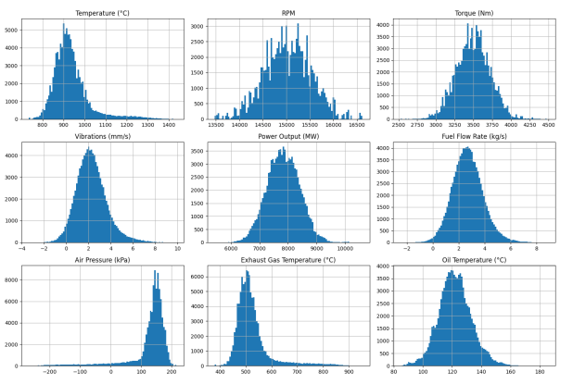
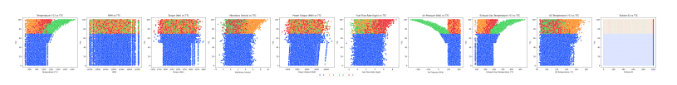
Resultados del nuevo análisis

Slide 8
Preprocesamiento
Para el entrenamiento de los modelos se eliminaron de los conjuntos de entrenamiento y prueba las variables:
Turbine ID: Para evitar confusión durante el entrenamiento
TTC (Time-to-Collapse): Para evitar data leakage

Slide 9
Proceso de selección de modelos
Optimizar hiperparámetros maximizando la métrica seleccionada en cada caso
Uso de StratifiedKFold Validation
En la mayoría de casos se estandarizan las variables (StandardScaler)
Análisis de curva de aprendizaje
Evaluación en el conjunto de prueba

Slide 10
Modelos para el primer problema
Regresión Logística (LR)
Support Vector Machine (SVM)
Extreme Gradient Boosting (XGBoost)
Ensemble XGBoost
Random Forest
Ensemble híbrido XGBoost y Random Forest
Redes neuronales (MLP)
Ensemble híbrido SVM y LR

Slide 11
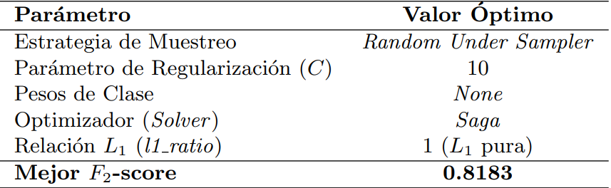
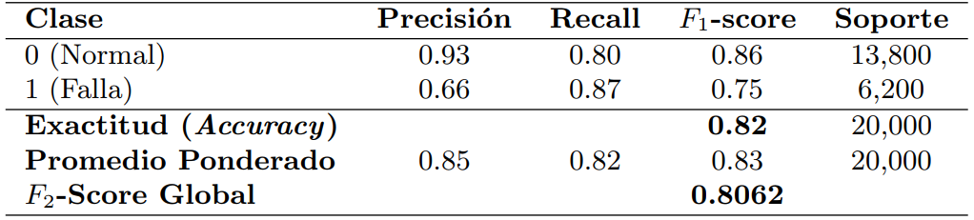
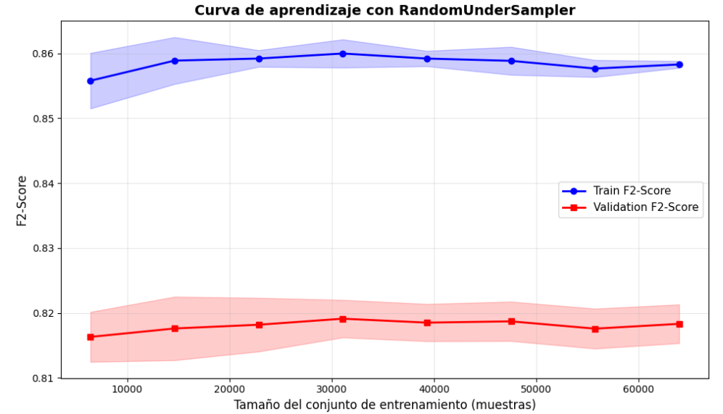
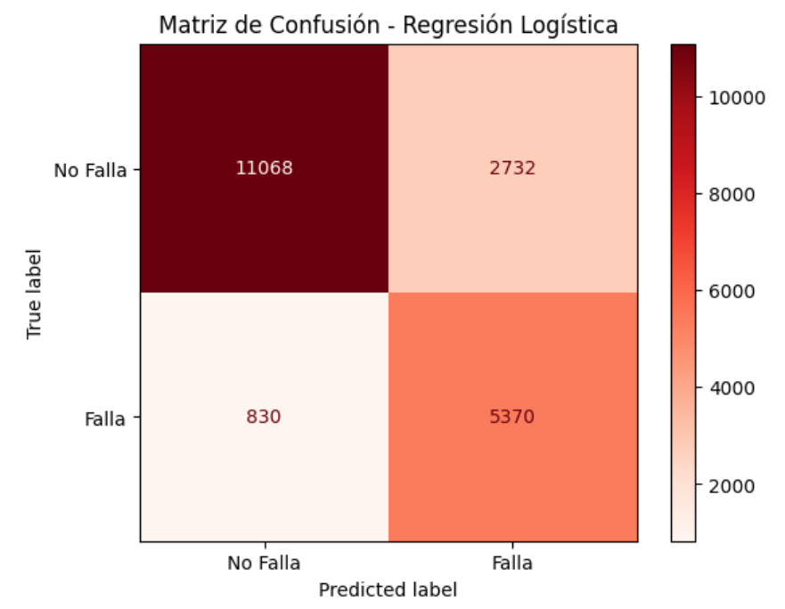
Línea de partida: Regresión Logística
Se exploró el ajuste de pesos de clase (classweight) y estrategias de remuestreo (SMOTE, RandomUnderSampler)

Slide 12
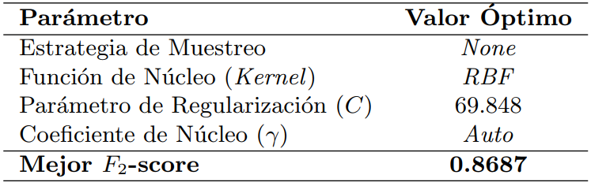
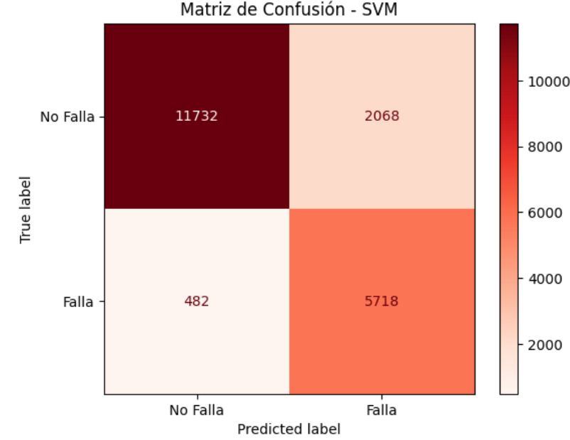
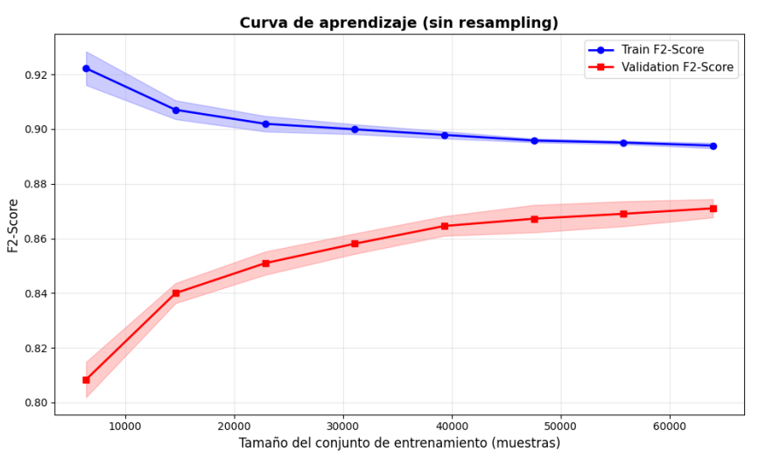
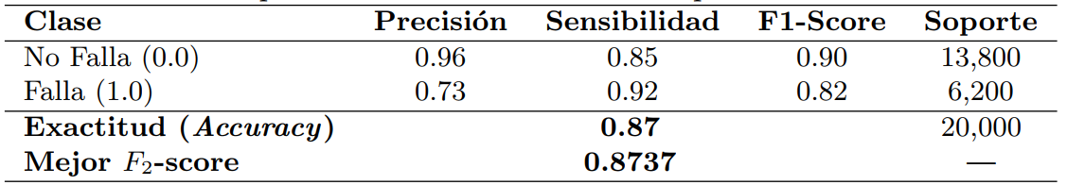
Máquina de Soporte Vectorial (SVM)
Se probaron los casos aplicando estrategias de submuestreo y sin aplicar estrategias.

Slide 13
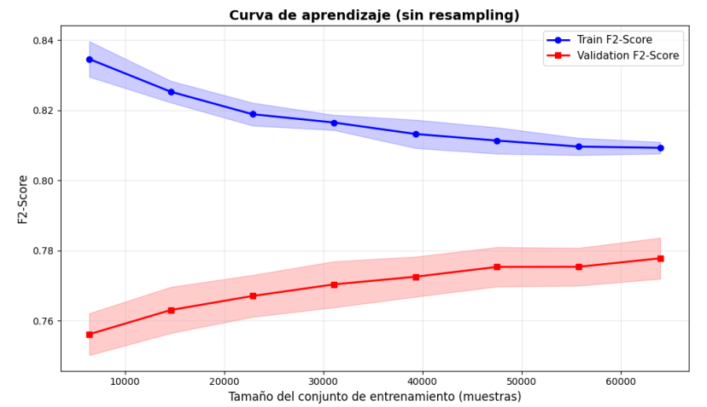
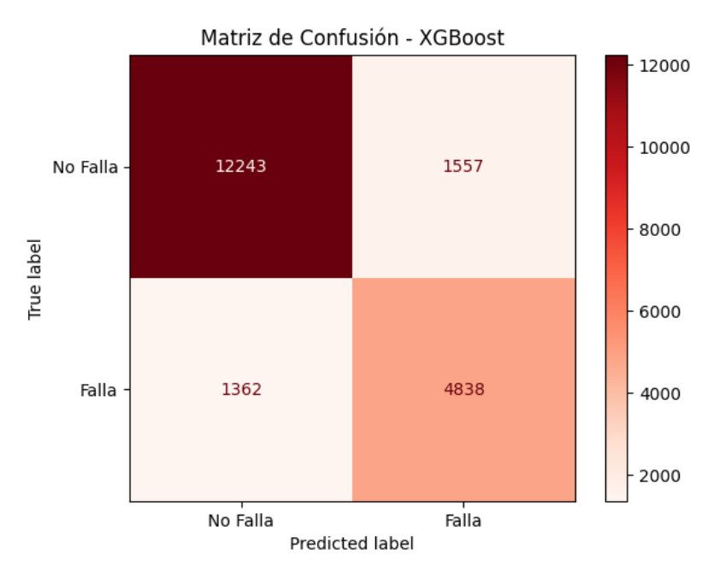
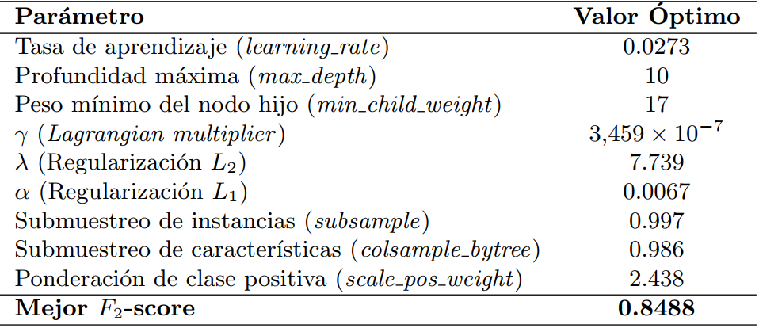
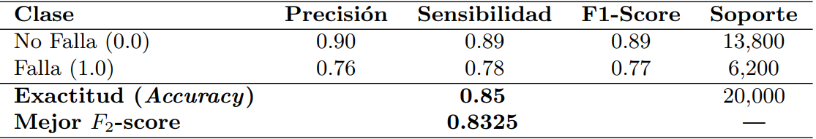
XGBoost y ensemble…
Para el desbalance se ajustó el parámetro scale_pos_weight para optimizar la sensibilidad del modelo a clases minoritarias
Ensemble de los 3 mejores XGBoost de Optuna: Se usó VotingClassifier con Soft Voting. No hubo mejora significativa (F2-score = 0.8336 en test)

Slide 14
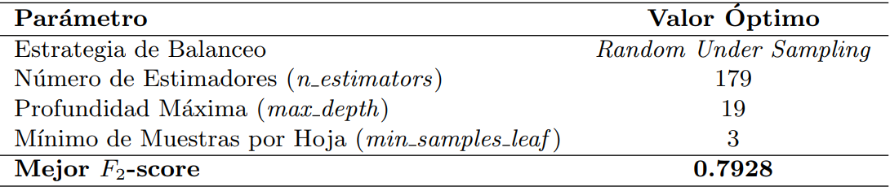
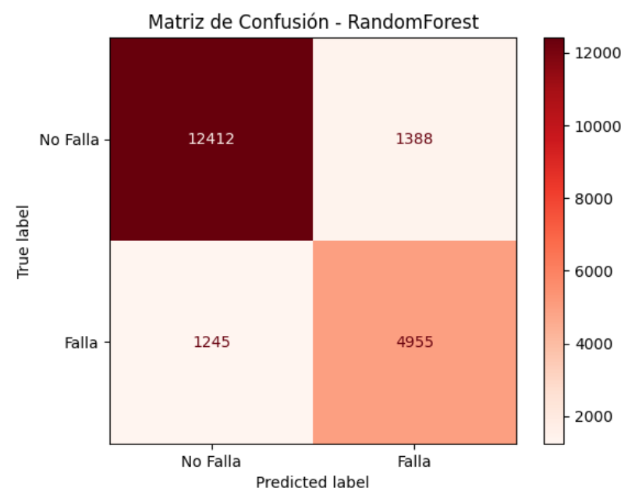
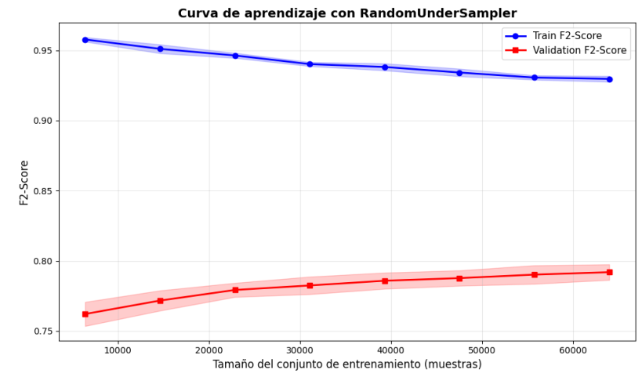
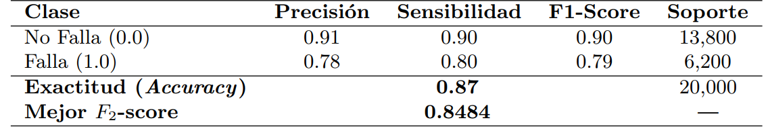
Random Forest y ensemble con XGBoost
Se probó la estrategia RandomUnderSampling y el ajuste del parámetro balanced_subsample
Ensamble Random Forest y XGBoost: Se probó usar VotingClassifier con Soft Voting. No hubo mejora significativa (F2-Score = 0.8426)

Slide 15
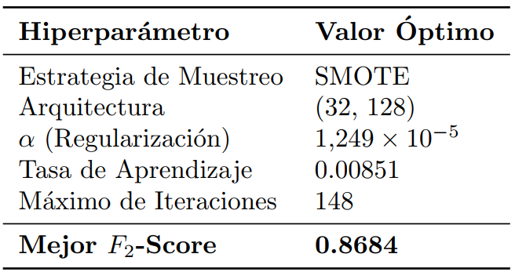
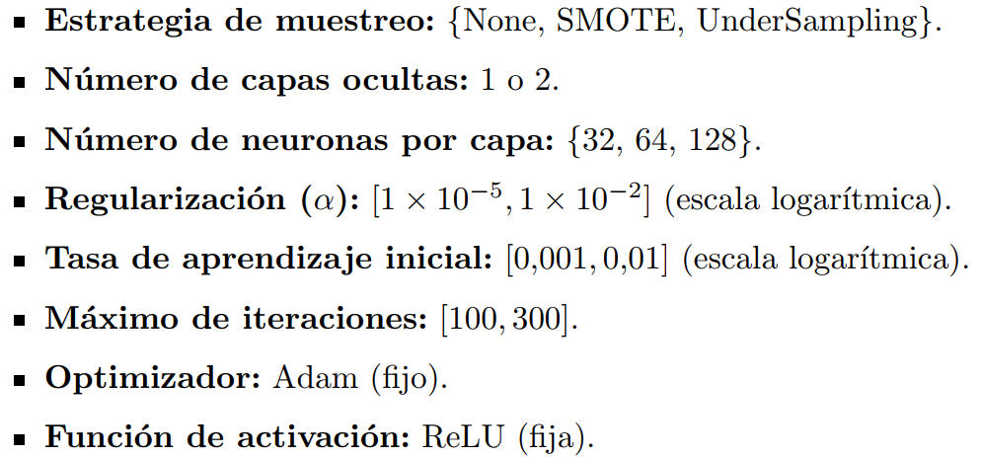
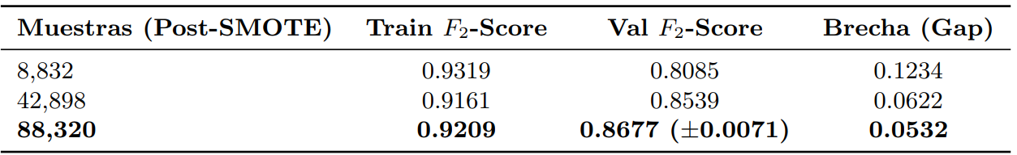
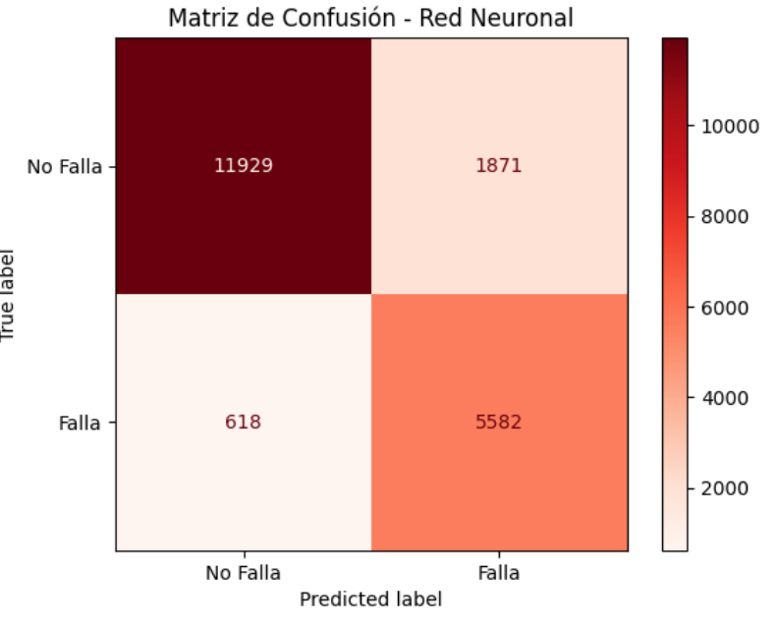
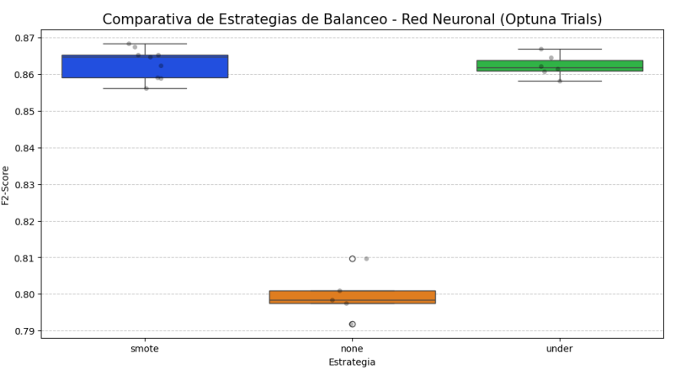
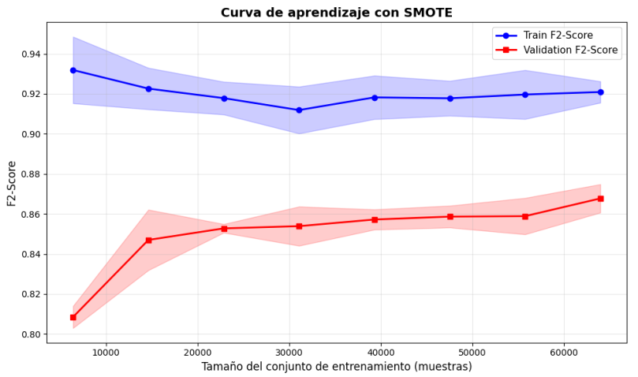
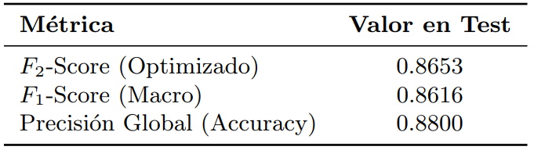
Perceptrón multicapa…
Se realizó experimentación con las técnicas SMOTE, Undersampling y sin remuestreo

Slide 16
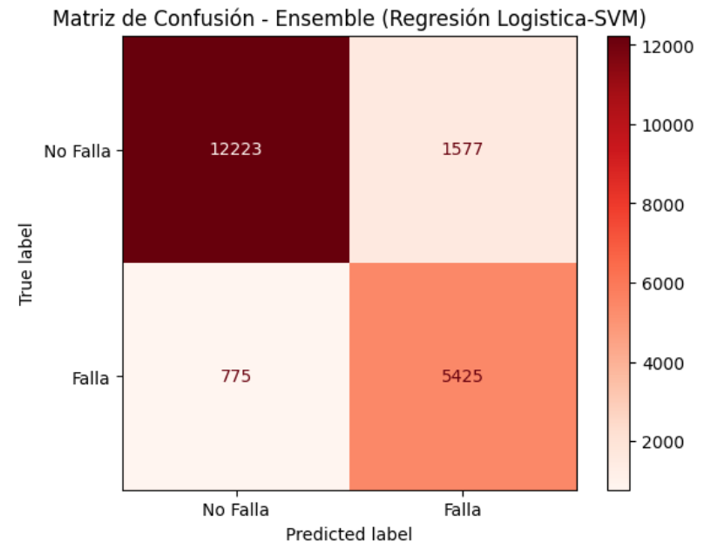
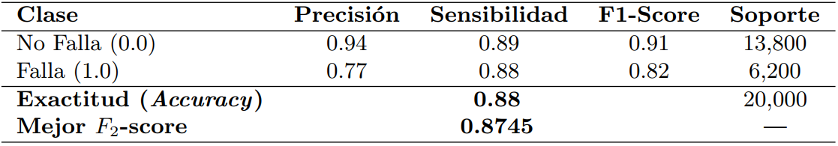
SVM + Regresión Logística
Voting Classifier (softvoting) con asignación de pesos otorgando mayor relevancia a las estimaciones de SVM

Slide 17
Conclusiones para el primer problema…
SVM presentó una curva de aprendizaje saludable, con valor óptimo 0.8687 y resultado en test de 0.8737. Obtuvo buen desempeño según la matriz de confusión.
Red Neuronal alcanzó resultados bastante cercanos con un valor óptimo de 0.8684 y resultado en test de 0.8653. Obtuvo un desempeño ligeramente inferior al de SVM.
SVM + Regresión Logística alcanzó un resultado en test más alto que el de SVM con valor 0.8745, sin embargo la matriz de confusión tuvo peor desempeño.
Mejor modelo: SVM

Slide 18
Modelos para el segundo problema
Regresión Logística (LR)
Clasificador de K Vecinos más Cercanos (KNN)
Support Vector Machine (SVM)
No se realizan técnicas de sampleo (FaultMode está equilibrada)

Slide 19
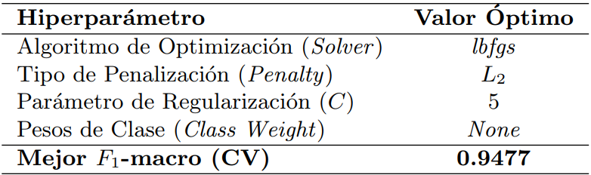
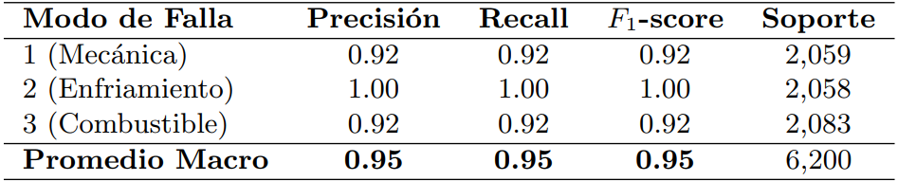
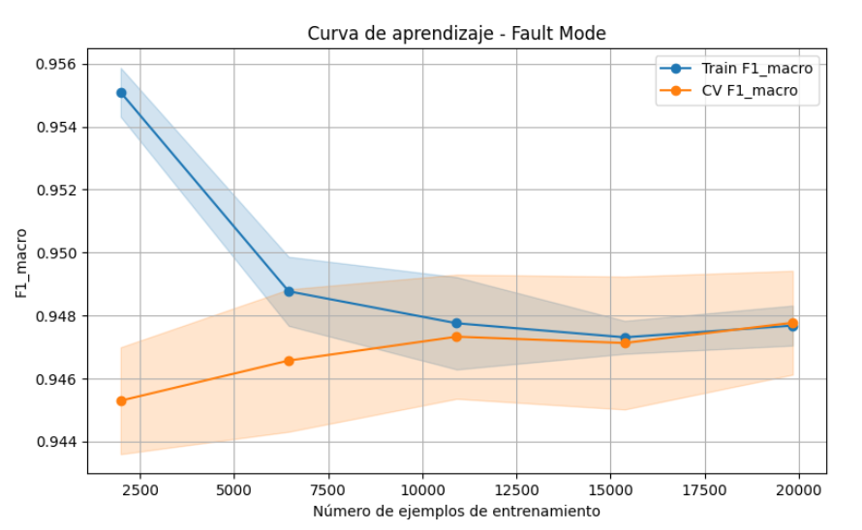
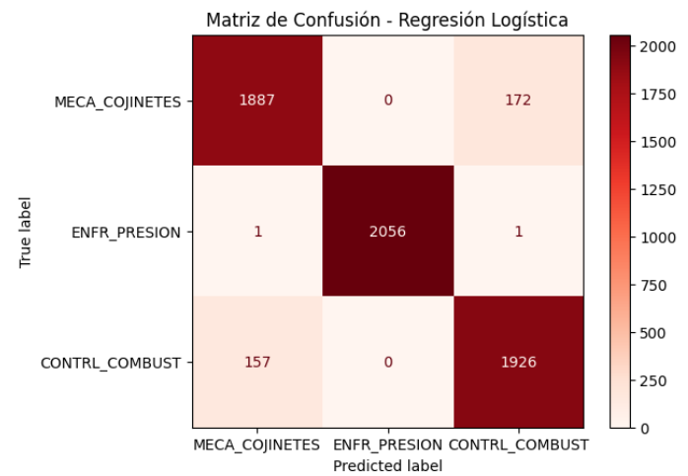
Línea de partida: Regresión Logística (otra vez)

Slide 20
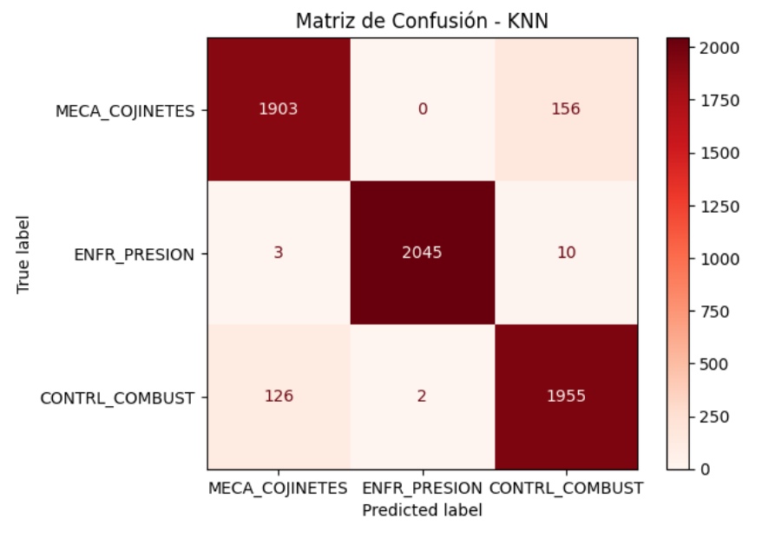
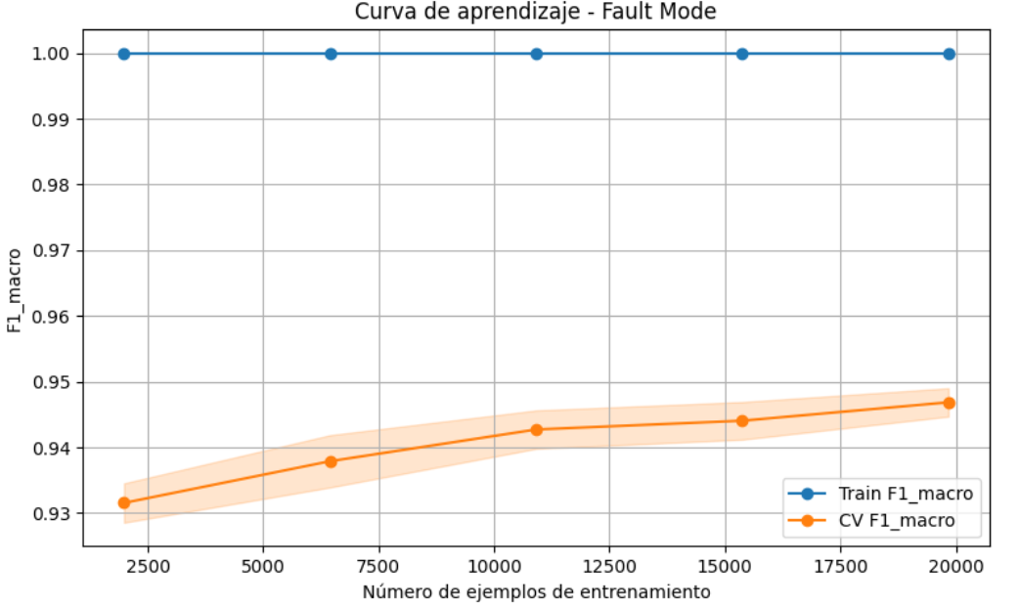
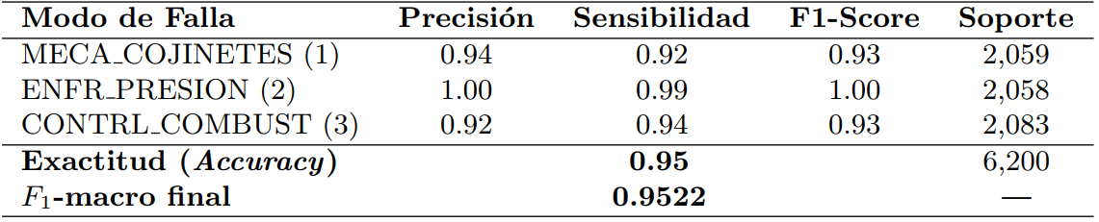
K vecinos más cercanos (KNN)
Hiperparámetros:
Algoritmo: Automático K = 11 distancia: Minkowski p = 1 ponderación por distancia: F1 = 0.9469

Slide 21
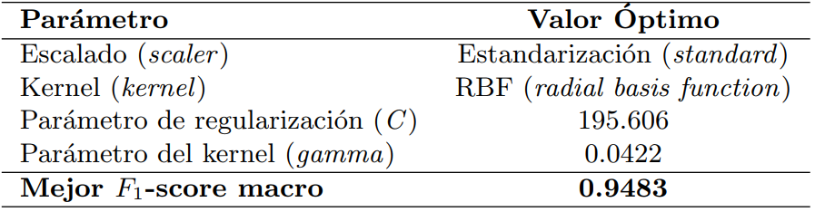
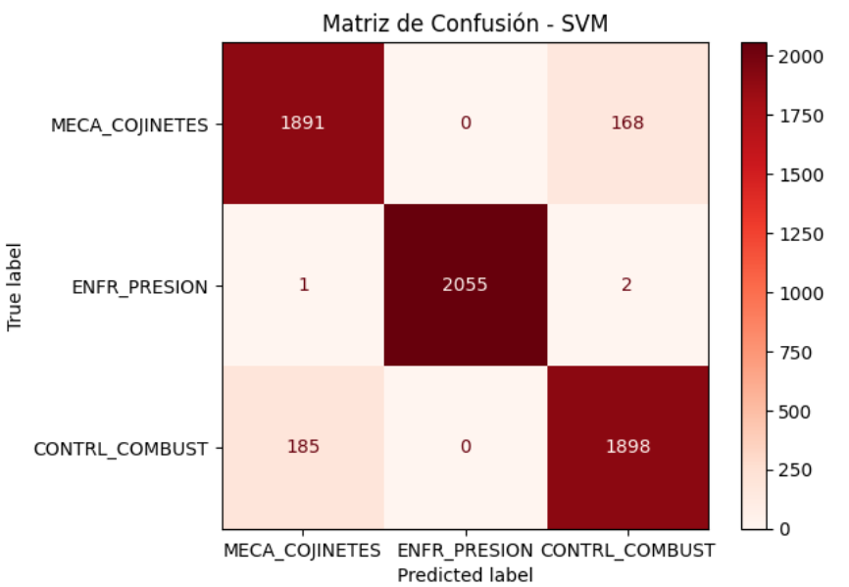
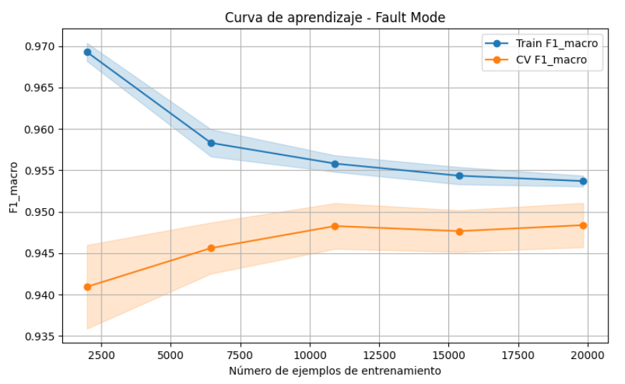
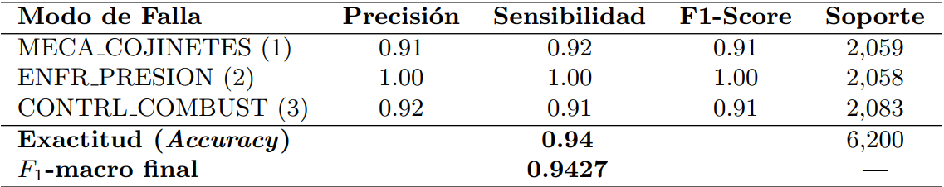
Support Vector Machine (SVM)

Slide 22
Conclusiones para el segundo problema
KNN obtuvo el valor más alto en test con 0.9522. No obstante, la curva de aprendizaje presenta overfitting y una predicción de train demasiado perfecta, lo cual lleva a pensar que el modelo memorizó y no aprendió como se esperaba.
SVM presentó una curva de aprendizaje más saludable, con valores bastante cercanos a los de KNN y un score en test de 0.9427.
Mejor modelo: SVM

Slide 23
Conclusiones generales del trabajo realizado
Implementación de múltiples modelos predictivos
Uso de varias técnicas de resampleado
Análisis estadístico del conjunto de datos
Simulación de nuevos datos
Aplicación de la técnica de optimización de hiperparámetros automatizada
Implementación de diversos ensembles

